Slide 1
践行社会主义核心价值观， 汇聚实现中国梦的精神动力
——芙蓉初中团员主题教育实践活动
主讲人：梁红芳
2017年3月10日

Slide 2
培养和践行社会主义核心价值观
（一）社会主义核心价值观基本内容
（二）深刻领会“三个倡导”科学内涵
（三）如何践行社会主义核心价值观

Slide 3
（一）社会主义核心价值观基本内容
党的十六届六中全会
第一次提出“建设社会主义核心价值体系
党的十七届六中全会
李长春：社会主义核心价值观，需要在实践中继续探索
党的十八大
围绕培育和践行社会主义核心价值观问题提出了“三个倡导”
1
富强、民主、文明、和谐
倡导
2
自由、平等、公正、法治
3
爱国、敬业、诚信、友善

Slide 4
（二）深刻领会“三个倡导”科学内涵
社会主义价值体系
价值目标
富强、民主、文明、和谐
价值准则
自由、平等、公正、法治
价值行为
爱国、敬业、诚信、友善

Slide 5
价值目标：富强、民主、文明、和谐
实现社会主义现代化
建设社会主义现代化国家
1
富强是经济价值目标
经济富强
政治民主
精神文明
社会和谐
8月22日，国务院正式批准设立上海自由贸易试验区。要求率先建立符合国际化和法制化要求的跨境投资和贸易规则体系，建设具有国际水准的投资贸易便利、货币兑换自由的自由贸易试验区。

Slide 6
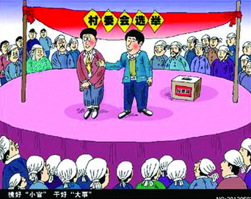
价值目标：富强、民主、文明、和谐
民主选举
民主决策
民主管理
民主监督
2
民主是政治价值目标
党的领导
人民当家作主
依法治国

Slide 7
价值目标：富强、民主、文明、和谐
3
4
和谐是社会价值目标
文明是文化价值目标
社会和谐
文化生活丰富多彩
文化素质全面提高
文化影响力不断增强
文化权益得到保障
是中国特色社会主义的本质属性
强国文化

Slide 8
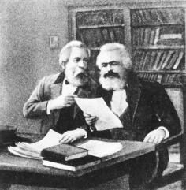
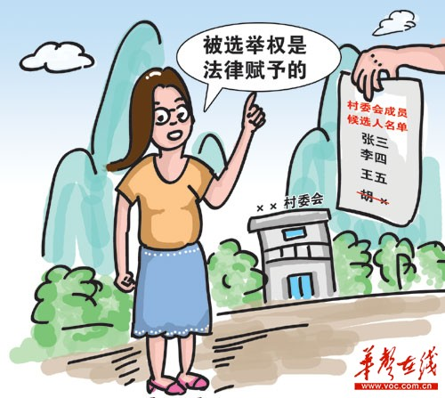
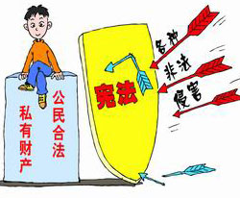
价值准则：自由、平等、公正、法治
代替那存在着阶级和阶级对立的资产阶级旧社会的，将是这样一个联合体，在那里，每个人的自由发展是一切人的自由发展的条件。
——《共产党宣言》
自由
在当代中国，
自由的根本要求：
保障人身权
基本政治权利
保障财产权
党的十八大报告
保证人民依法享有广泛权利和自由

Slide 9
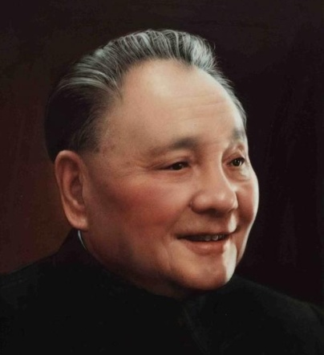
价值准则：自由、平等、公正、法治
平等
克服特权思想，要解决思想问题，也要解决制度问题。公民在法律和制度面前人人平等，党员在党章和党纪面前人人平等。
党的十八大报告
城乡平等
男女平等
把平等问题摆在非常重要的位置，共有17处之多。不仅在价值观层面强调平等，而且还提出了涉及各个方面的平等要求。
法律面前人人平等
更多平等……

Slide 10
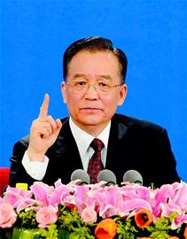
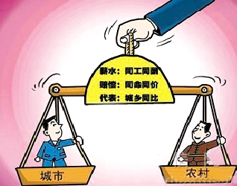
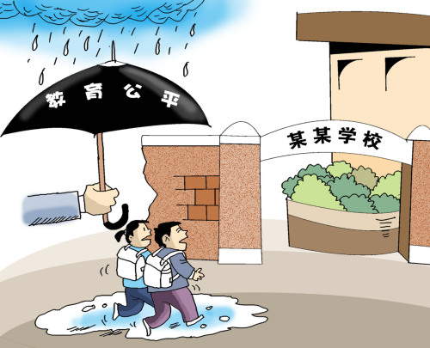
价值准则：自由、平等、公正、法治
公平正义是社会主义国家制度的首要价值……推进社会公平正义就是政府的良心。
公平正义是社会主义国家制度的首要价值……推进社会公平正义就是政府的良心。
公正
公正
分配公平
分配公平
教育公平
教育公平
教育公平
分配公平
分配公平
权利公平
机会公平
规则公平
权利公平
机会公平
规则公平
较为全面的
公平思想体系
较为全面的
公平思想体系
竞争公平
竞争公平

Slide 11
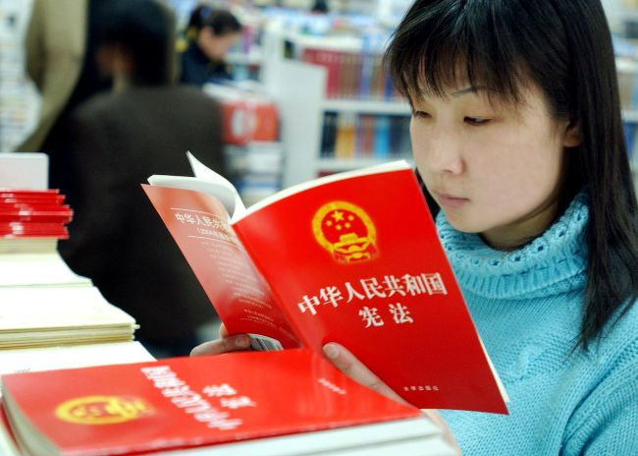
价值准则：自由、平等、公正、法治
法治
法治精神
党的十八大报告
科学立法
严格执法
公正司法
全民守法
核心
任何组织或者个人都不得有超越宪法和法律的特权,绝不允许以言代法、以权压法、徇私枉法
深入开展法制宣传教育弘扬社会主义法治精神树立社会主义法治理念

Slide 12
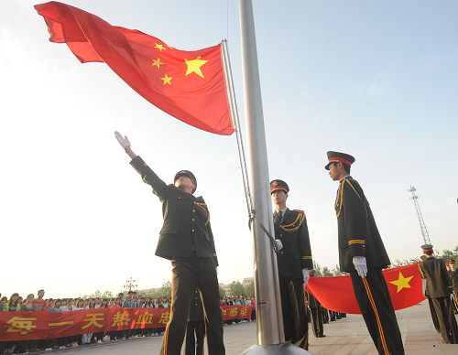
价值行为：爱国、敬业、诚信、友善
爱国
在当代中国，爱国主义主要表现为：
维护
国家统一
忠实于民族整体利益
投身于
中国特色
社会主义伟大事业

Slide 13
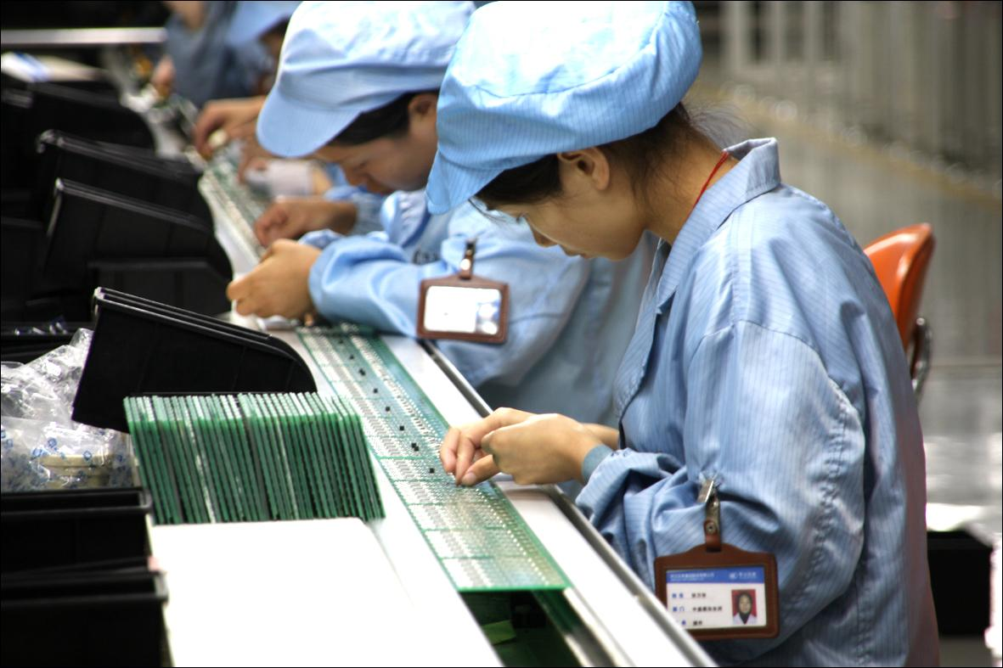
价值行为：爱国、敬业、诚信、友善
尊重
劳动
知识
人才
创造
敬业
弘扬敬业价值
增强职业道德，提高业务技能

Slide 14
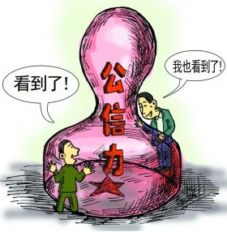
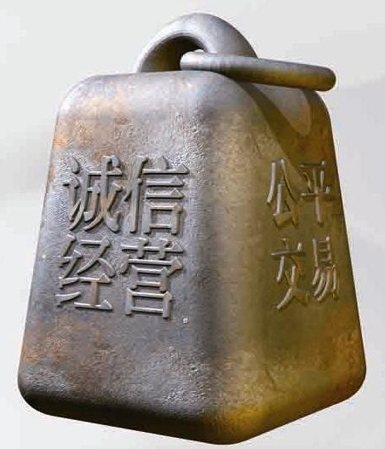
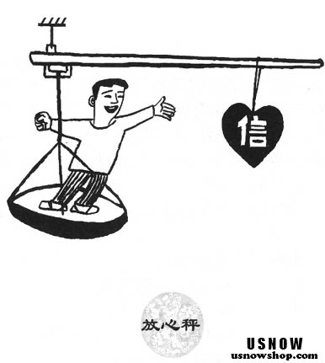
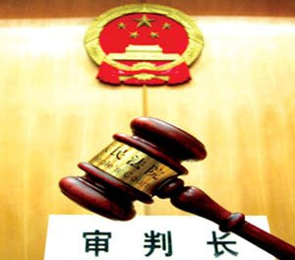
价值行为：爱国、敬业、诚信、友善
诚信
商务诚信
著诚去伪，礼之经也
——《礼记·乐记》
诚信者，天下之结也
——墨子

Slide 15
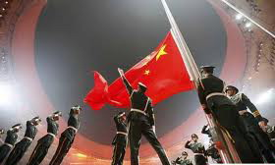
价值行为：爱国、敬业、诚信、友善
友善
对外走
和平发展道路
对内走
和谐发展道路
善待
社会
善待
身边人
善待
自然
和平崛起

Slide 16
（三）如何践行社会主义核心价值观
如何践行社会主义核心价值观
深刻领会社会主义核心价值体系
积极响应
“三个倡导”
提炼青年
大学生核心价值观
刻苦学习
品学兼优
敏于创新
勤于实践
全面发展
保持个性

Slide 17
深刻领会社会主义核心价值体系
马克思主义指导思想
中国特色社会主义理论体系
爱国主义、改革创新
社会主义荣辱观
党的十八大报告
中国特色社会主义事业是面向未来的事业，需要一代又一代有志青年接续奋斗……广大青年要积极响应党的号召，树立正确的世界观、人生观、价值观，永远热爱我们伟大的祖国，永远热爱我们伟大的人民，永远热爱我们伟大的中华民族……
社会主义核心价值体系

Slide 18
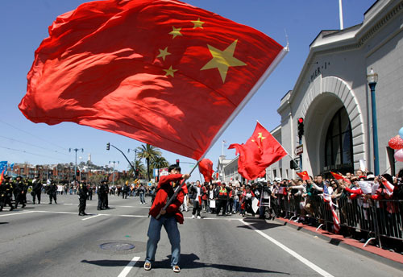
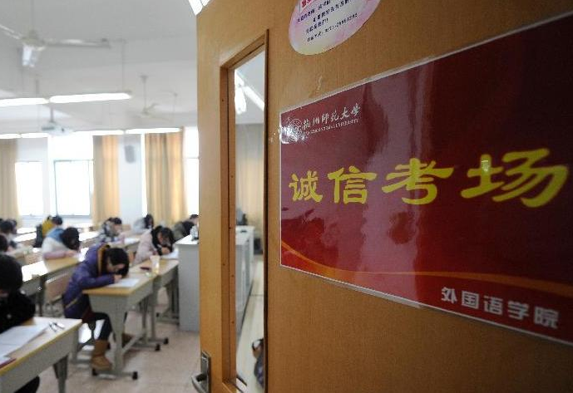
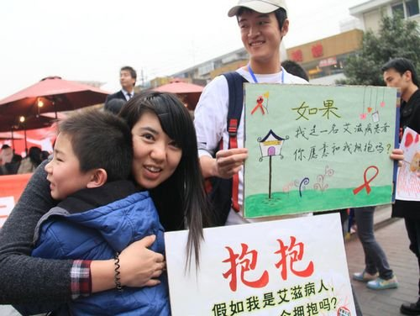
积极响应“三个倡导”
爱国
诚信
友善
敬业
坚定理想信念，增长知识本领，锤炼品德意志，矢志奋斗拼搏，在人生的广阔舞台上充分发挥聪明才智、尽情展现人生价值，让青春在为党和人民建功立业中焕发出绚丽光彩。
——胡锦涛

Slide 19
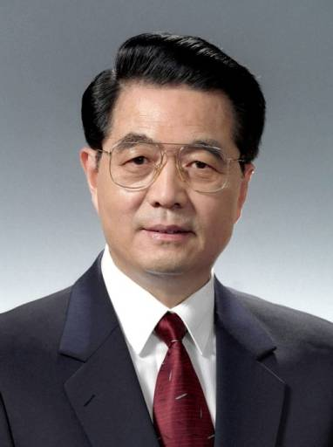
青年大学生的核心价值观
爱党爱国
立身做人
勤学善思
立志成才
历练本领
立业为民
青年大学生核心价值观
刻苦学习
品学兼优
敏于创新
勤于实践
全面发展
保持个性

Slide 20
把文化知识学习和思想品德修养紧密结合起来
第一任务是学习
德才兼备
无愧于时代业绩
德才兼备
无愧于人民
德才兼备，品学兼优

Slide 21
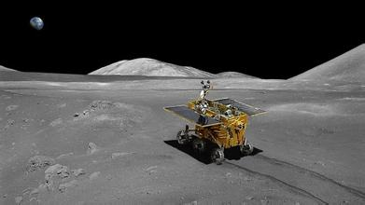
把创新思维和社会实践紧密结合起来
理论
实践
实践出真知

Slide 22
把全面发展和个性发展紧密结合起来
全面发展
个性发展
人的全面发展
自主活动
自由个性
社会
集体
个人
唯物主义历史观的本质
规定和价值目标
保持个性，彰显本色

Slide 23
谢谢观赏

